Slide 1



LG TV Sales Talk Guideline
Winning Pack
Perfect Black vs. Real Black
[한국어] Version 1.0_2025 Oct.2

Slide 2
Confidentiality Request
This material was developed for educational purposes only for LGE employees
and contains confidential information and contents that may cause copyright issues.
Do not share this material externally or show directly to retailers or customers.
The images and videos used in this material have no rights for external applications.
For additional questions regarding this document please contact MS Marketing Strategy Team.
Contact : Mina Yun (mina.yun@lge.com),

Slide 3




Perfect vs. Real
1. Perfect Black vs. Real Black
LG
SS
누구도 흉내 낼 수 없는 black과
선명하고 정확한 색 표현으로
밤이나 낮이나 완벽한 화질의 OLED TV!!
Ultimate
Winner
낮에는 black과 color가
모두 흐려지고 틀어져 답답한 OLED TV.
비싸게 구매했는데 밤에만 보시겠습니까?!
Night
Day
Night
Day
All LG OLED TVs
Unrivalled Perfect Black, Night & Day
Black
black at night, grey during the day
All SS OLED TVs
자발광 OLED의 기본적 속성
Pass
[Dark Room]
Black Level ≤ 0.005 cd/㎡
Pass
자발광 OLED의 기본적 속성
실내 조도가 밝아져도 변함 없이 완벽한 Black을 표현해 냄
* Dark Room @0lux → Test lab.s with absolute darkness
Pass
[Bright Room]
Black Level < 0.24 cd/㎡
Fail
실내 조도가 밝아지면 Black → Grey로 보여,
전체적 화질과 시청경험 저하
* Bright Room @500lux → minimum retail brightness,
or average office brightness
!!속지말자 !! S95F의 ‘Real Black’은 Black 인증이 아니다!!
Vivid & Precise Perfect Color, Night & Day
Color
lifeless & inaccurate colors during the day
Tom’s Guide
Rtings
* DCI-P3 (SDR) based
Tom’s Guide
Rtings
Color Gamut 99.79% / Color Volume 99.80%
[Dark Room]
Color Gamut/Volume (reference)
Color Gamut 99.97% / Color Volume 98.72%
실내 조도가 밝아져도 순색 유지율 변함 없음
Pass
Color Gamut 유지율 ≥ 99%
Fail
실내 조도가 밝아지면 순색 유지율 떨어짐
실내 조도가 밝아져도 중간색, 혼합색 적확도 완벽히 유지
Pass
[Bright Room]
색적확도 = 100%
Fail
실내 조도가 밝아지면 중간색, 혼합색 적확도 틀어짐
Reflection Free with Anti-Reflection
Reflection
viewing experience hampering reflection during the day
투과율이 높고 선명한 이미지가 중요한 제품에
사용되는 고성능 프리미엄 반사 빛 저감 기술
(카메라 광학렌즈, 현미경, 스마트폰, 의료장비 등)
Anti-reflection
화면 표면 처리 방식 (reference)
Anti-glare
(AGLR)
주로 눈부심 감소가 중요한 제품에 적용되는
일반적인 반사 빛 분산 솔루션
(태블릿, 스크린 보호필름, 건축 유리, 안경/선글라스 등)
★G5 Special
정반사와 난반사를 모두 줄여, 시청경험 저하 없음
Pass
Reflection Free ≤ 1.0%
Fail
정반사는 줄였으나 난반사가 심해, 밝은 실내에서는
Black이 Gray가 되고 색이 흐리고 틀어져 시청경험 저하 발생
※ Not to be used for anything other than LGE internal training!!

Slide 4
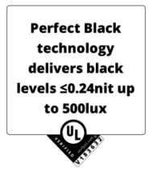
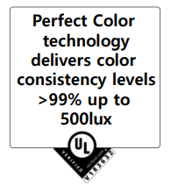
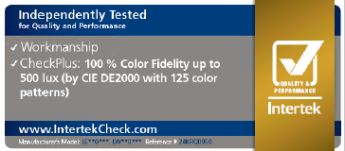
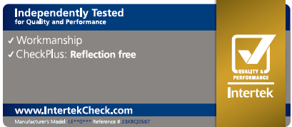
Perfect vs. Real
2. Certification
LG
인증
의미
암실에서 완벽한 Black 구현은 기본이고,
주변 조도가 500lux까지 (햇빛이 드는 거실 수준) 밝아져도
→ 블랙의 밝기가 0.24nit 이하로 낮게 유지됨
그럼 경쟁사는??
Panel 기술
QD-OLED는 QD 소자의 발광 특성 기인,
주변 조도가 높아짐에 따라 블랙 밝기가 높아지고
색 바램, 색 틀어짐 현상 발생
화면 표면의 유리 처리 방식
Matte한 유리는 외부 광을 화면의 표면에
난반사 시켜 반사광을 분산시키는데 (줄이는 것이 아님),
이로 인해 주변 조도가 높아져 반사광의 양이 많아지면
화면 표면의 밝기가 높아져 블랙 밝기가 높아지는
동시에 색 바램, 색 틀어짐 현상이 발생함
경쟁사 OLED TV의 성능은 이러한 인증을 받기에 부족함
통상적 화질 측정 환경인 암실 환경 뿐 아니라,
주변 조도가 500lux까지 (햇빛이 드는 거실 수준) 밝아져도
→ 순색 표현 적확도가 99% 넘게 유지됨
통상적 화질 측정 환경인 암실 환경 뿐 아니라,
주변 조도가 500lux까지 (햇빛이 드는 거실 수준) 밝아져도
→ 중간 & 혼합색 표현 적확도가 100% 유지됨
암실에서 전문 장비로 측정되고
→ 정반사+헤이즈반사+난반사 특성을 통합 측정한
반사율 값이 1%보다 작어야 함

Slide 5
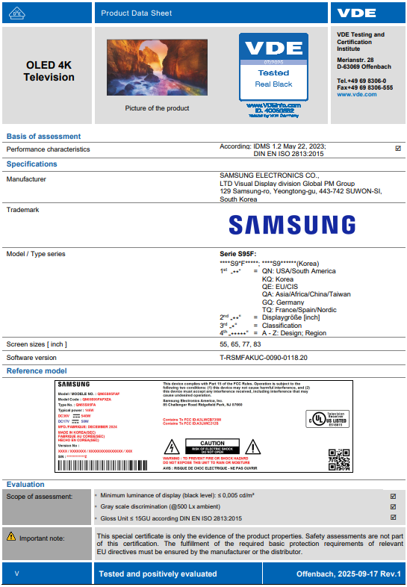
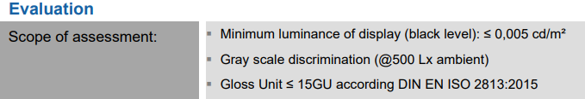
Perfect vs. Real
2. Certification
SS
인증
인증 내용 및 의미
Perfect Black을
구현하지 못해,
Black과 상관 없는
측정을 추가하여
‘Real Black’이라는
인증을 만들어 냄
Minimum luminance of display (black level) : ≤ 0,005 cd/m²
: Dark Room에서의 Black 밝기를 측정
→ OLED의 특성으로, 모든 상용 OLED 제품은 해당 평가를 만족함
Gray scale discrimination (@500 lux ambient)
: Bright Room에서 Gray Scale(계조 표현력)을 측정한 것으로 추정되나,
측정 환경, 방법, pattern, 내용 등 알려지지 않음
→ 명확한 사실은, Black 측정 방법이 아니라는 것임 !!
Gloss Unit ≤ 15GU according DIN EN ISO 2813:2015
: 유리의 정반사 정도만 측정. Black에 큰 영향을 미치는 헤이즈와 난반사는 측정 않음
→ 단순 표면 거칠기 척도로 볼 수 있고, 저가 LCD TV나 모니터도 달성 가능
→ Gloss Unit으로는 TV 시청 경험에 큰 영향을 주는 black의 수준을 평가할 수 없어,
디스플레이 반사율은 정반사, 헤이즈, 난반사를 모두 측정하는 Reflectance
측정법을 표준으로 사용함
https://zertreg-proxy.vde.com/documents/download?uuid=245efd9d-af10-46c6-9838-ae2fbaa620ed

Slide 6
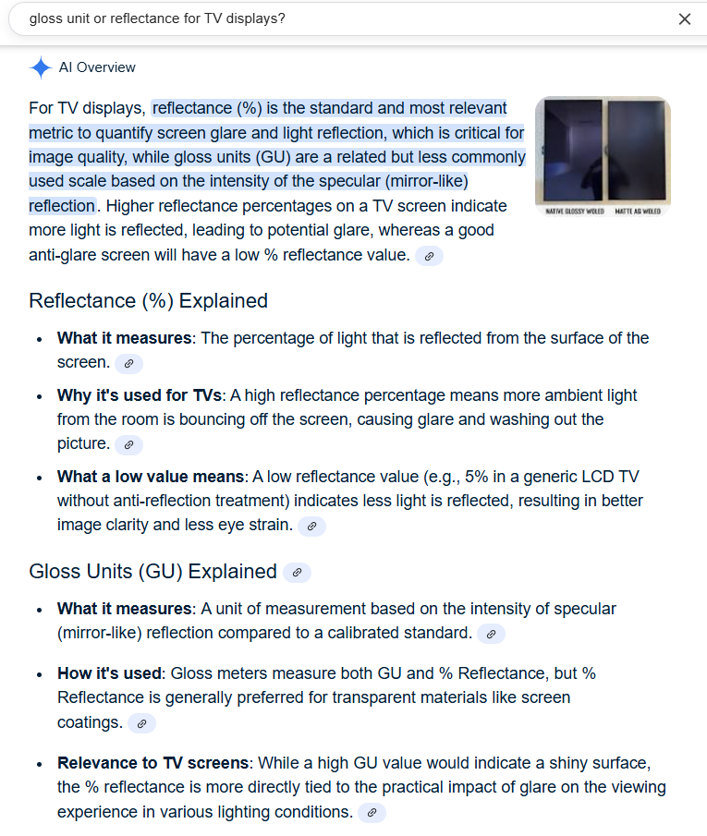
Perfect vs. Real
2. Certification

Slide 7


Perfect vs. Real
3. Tech. Brief
Anti-glare (AG)와 anti-reflection (AR)은 모두 화면 표면의 빛 반사 문제를 해결하기 위한 솔루션이며, 적용 방식과 효과에 차이가 있음.
[Reference] 표면처리 無
LG의 Anti-Reflection 기술
SS의 Anti-Glare 솔루션
※ 실제 AGLR (Anti Glare + Anti Reflection)적용됐으나,
가장 큰 특성을 나타내는 솔루션은 anti-glare이고,
따라서 경쟁사도 이를 강조하여 소구하고 있음
원리
외부광
Anti-Reflection
Technology
Anti-Glare
Solution
반사광
OLED
OLED
OLED
Transmittance
Transmittance
Transmittance
외부광의 양 > 반사광의 양 (약간의 정반사)
외부광의 양 = 반사광의 양 (전량 난반사)
외부광의 양 = 반사광의 양
특징
+ 디스플레이 투과율 유지됨
- 눈부심 & 화질 저하
+ 반사율 저감으로 Perfect Black & Color 유지
+ 투과율 유지로 선명도 저하 없음
- 약간의 정반사가 있어 상 맺힘 있을 수 있음
+ 정반사가 없어 상 맺힘 거의 없음
- 정반사 이외의 모든 반사가 증폭돼, 블랙과 색상이 뜸
- 전체적 반사율 저감에 한계가 있음
- 투과율이 낮아져 선명도 저하됨
※ 전체 반사광의 양을 줄이는 기술로,
정반사와 난반사 모두 일정하게 줄여 나갈 수 있음
※ 정반사 되는 빛을 분산시켜 난반사 시키는 솔루션으로
전체 반사광의 양이 난반사로 전환됨.
주요
적용제품
고성능 프리미엄 빛 반사 절감 기술
: 카메라 광학렌즈, 현미경, 망원경, 스마트폰, 의료장비 등
높은 투과율과 선명도가 필요한 제품에 적용
기성 빛 반사 분산 솔루션
: 노트북/스마트폰 보호필름, 건축 유리, 안경/선글라스 등
빛 확산 또는 눈부심 방지가 중요한 제품에 적용

Slide 8
Thank You

